Slide 1



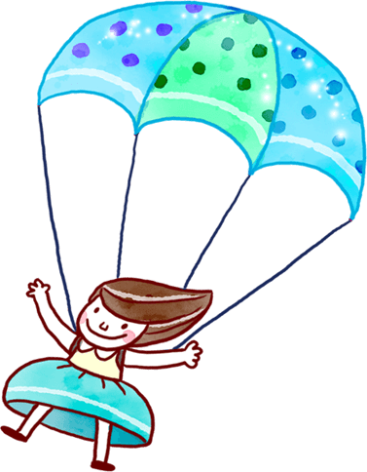




Chào mừng thầy cô và các em đến với môn Tiếng Việt

Slide 2
Bài 62: iêc iên iêp

Slide 3
Tiết 1

Slide 4
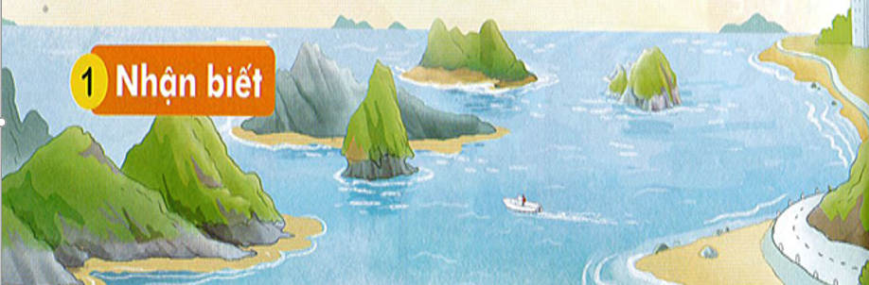
Nhận biết
2
Biển xanh biêng biếc.
Những hòn đảo lớn nhỏ trùng điệp.

Slide 5



Đọc
2
iêc
iên
iêp
thiếc tiệc xiếc
điện kiến thiện
diệp thiếp tiệp
b | iêc
biếc
xanh biếc
bờ biển
sò điệp

Slide 6
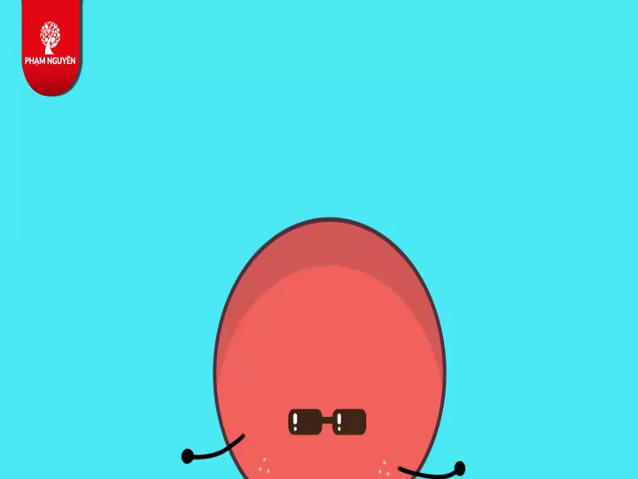
Giải lao

Slide 7
Viết bảng
3
iêc iên iêp
sò điệp

Slide 8
Tiết 2

Slide 9
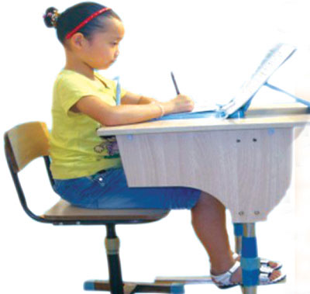
Viết vở
3
TƯ THẾ NGỒI HỌC ĐÚNG CHO TRẺ
1. Tư thế ngồi viết phải thoải mái, không gò bó
2. Khoảng cách từ mắt đến vở 25- 30 cm
3. Cột sống luôn ở tư thế thẳng đứng, vuông góc với mặt ghế ngồi.
4. Hai chân thoải mái, không co chân duỗi
5. Hai tay phải đặt đúng điểm tựa quy định

Slide 10
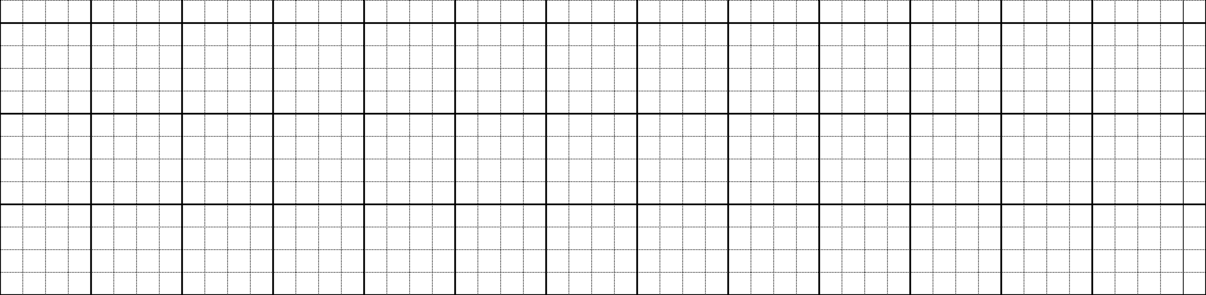
3
Tập viết
iêc
iên
iêp
xanh biếc
sò điệp

Slide 11

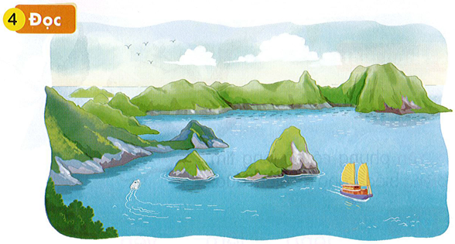
Vịnh Hạ Long là một kì quan thiên nhiên. Nơi đây có những hòn đảo lớn nhỏ trùng điệp, soi bóng trên mặt biển xanh biếc. Du khách thích đến đây ngắm cảnh, tắm mát và đi dạo trên những bãi biển.

Slide 12

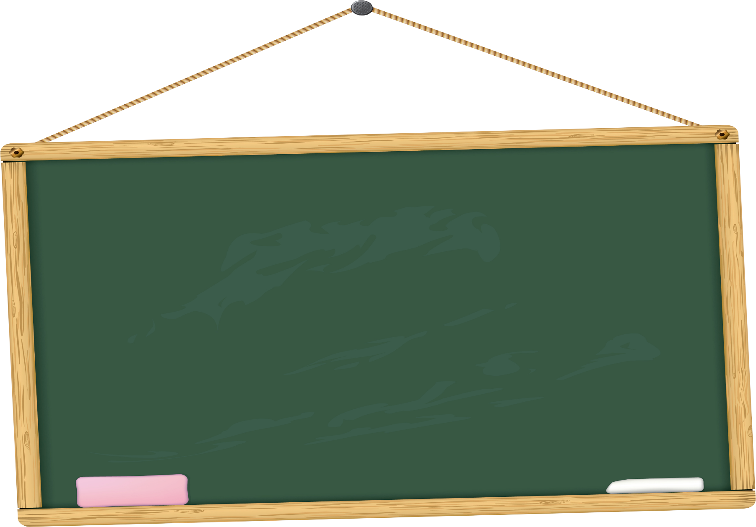
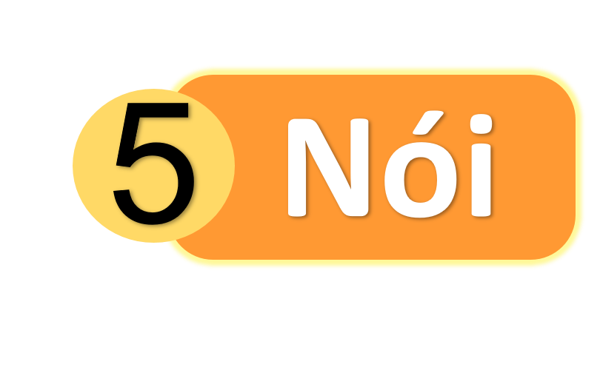
GIẢI LAO

Slide 13
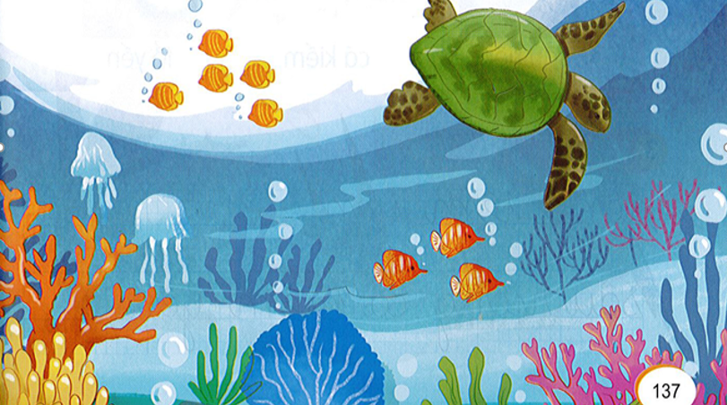
Thế giới trong lòng biển

Slide 14
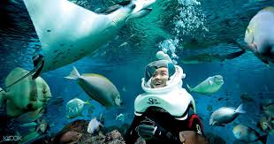
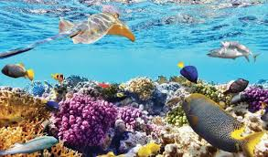
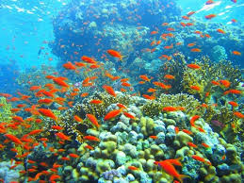
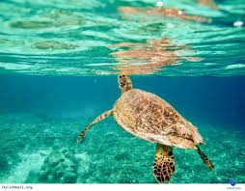
Một số hình ảnh về thế giới dưới biển

